Slide 1

Dpub编辑器业务串讲

Slide 2
1. Dpub功能简介
2. 对Dpub编辑器的思考和理解
3. Dpub内部各个模块组成
4. Dpub导出生成页面内部业务流程
5. Dpub编辑时工作流（结合代码讲解）

Slide 3
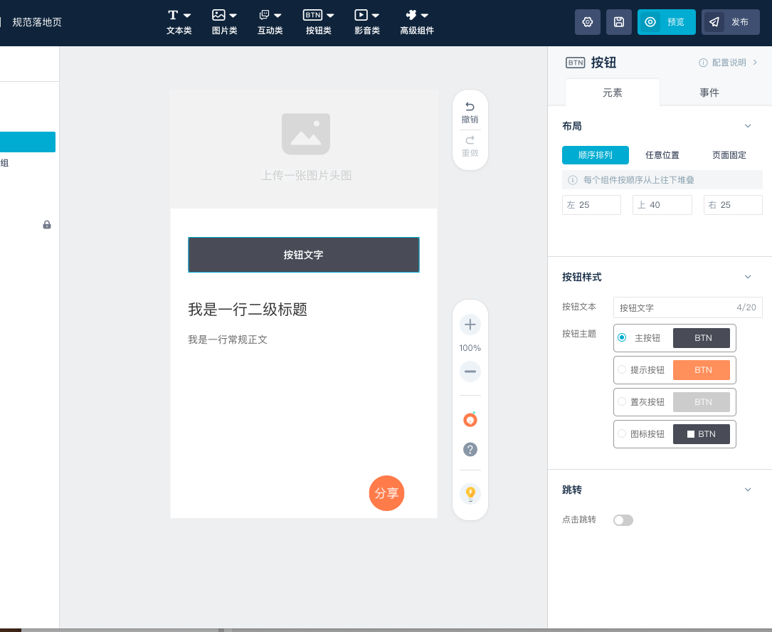
Dpub功能简介
营销活动页面的搭建
自由组合需要的组件
各个组件支持编辑
页面支持编辑时预览

Slide 4
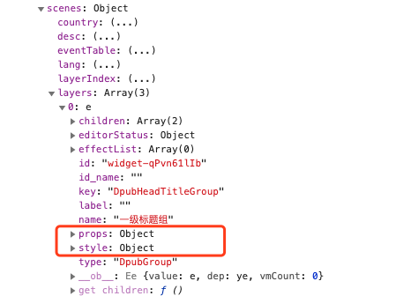
对Dpub编辑器的思考和理解

Slide 5
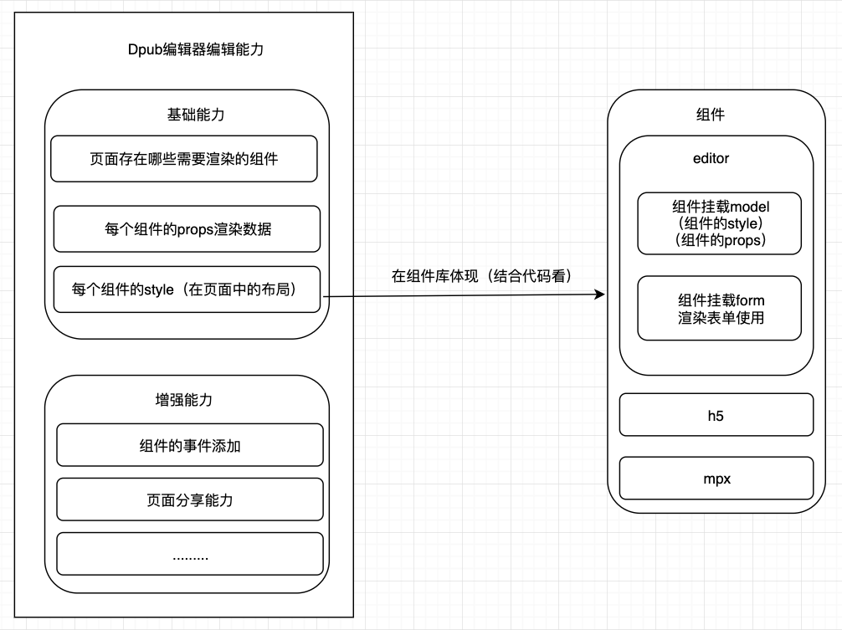
对Dpub编辑器的思考和理解

Slide 6
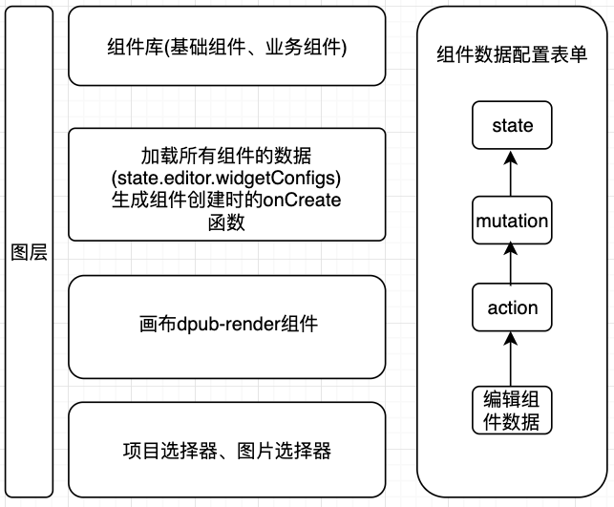
Dpub内部各个模块组成

Slide 7
Dpub导出生成页面内部
1. 页面生成整体流程
2. slp生成H5页面具体流程
3. slp模板介绍

Slide 8
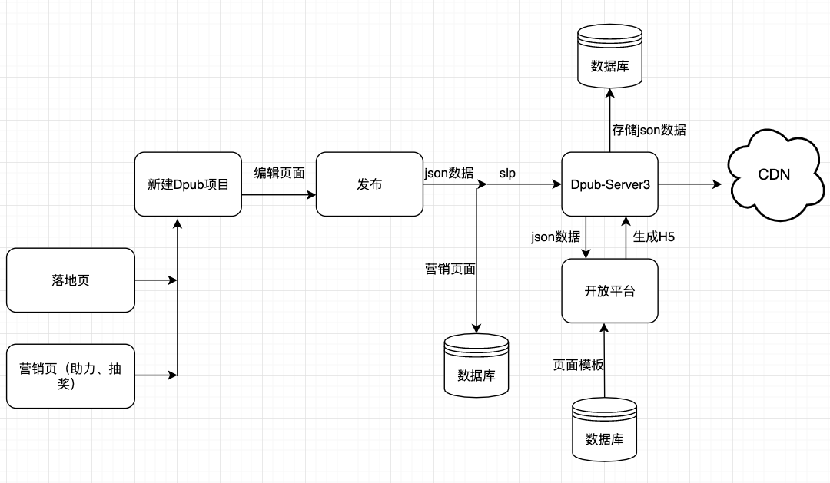
页面生成整体流程

Slide 9
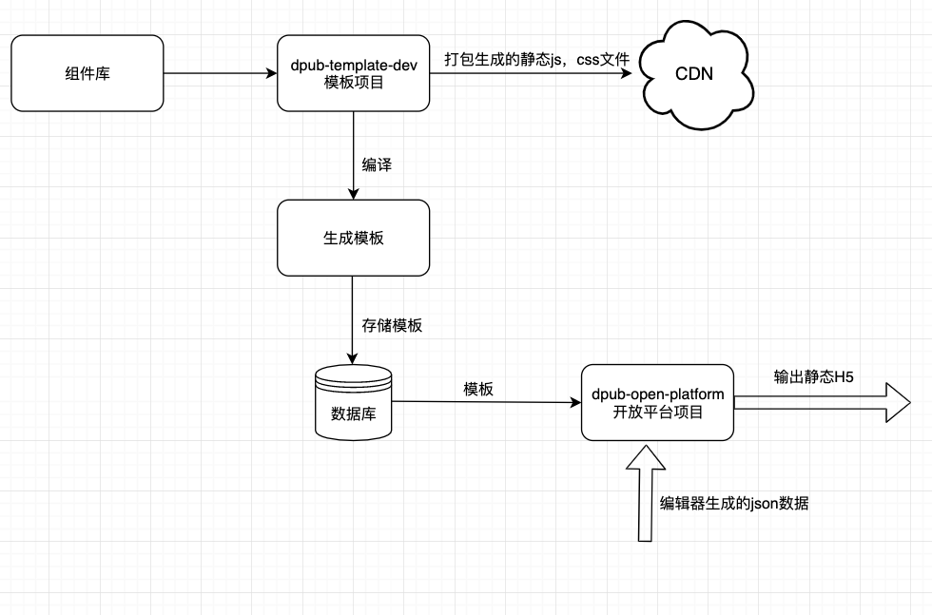
slp生成H5页面具体流程

Slide 10
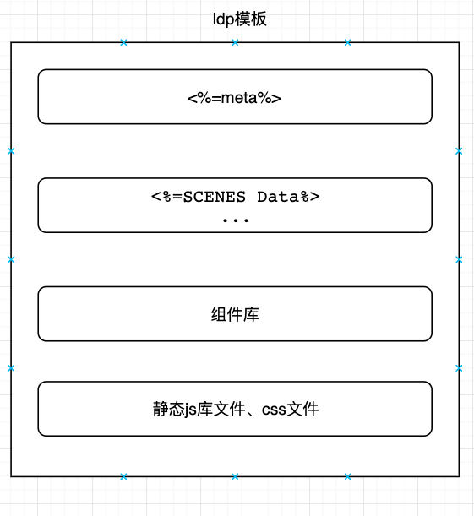
slp模板介绍（看代码）

Slide 11
Dpub编辑时工作流（结合代码讲解）
1. slp全部组件加载过程
2. slp组件创建时内部过程
3. 选中组件、autoForm编辑组件内部数据流
4. 营销组件编辑、配置表单加载过程
5. 图片选择器、项目选择器工作原理

Slide 12
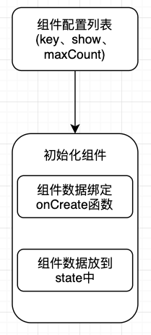
slp全部组件加载过程
src/editor/slp/widgets/index.js（组件配置列表）
将所以组件数据放到widgetConfigs中src/editor/base/register.js

Slide 13
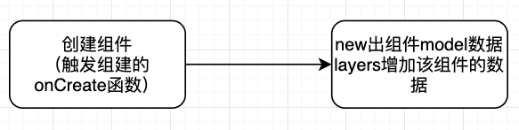
slp组件创建时内部过程
src/common/utils/base.js（组件注册的onCreate函数）

Slide 14
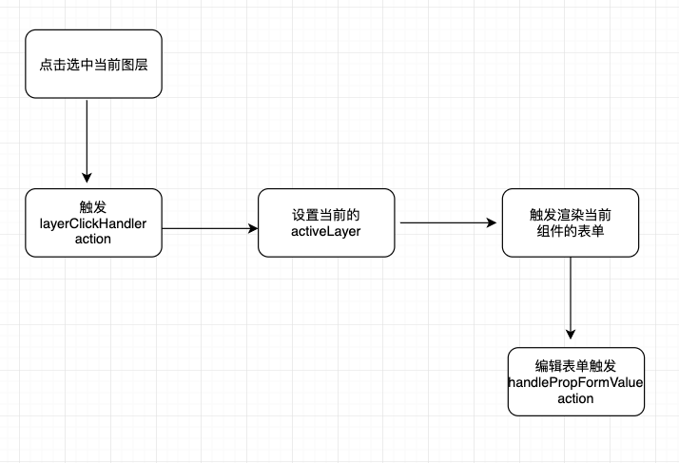
选中组件、autoForm编辑组件内部数据流
/src/app.vue
handleClickProxy绑定点击事件
src/editor/base/store/state.js
clickProxyList代理的事件列表
src/editor/base/store/actions/base.js
layerClickHandler
选中当前图层的数据
src/editor/base/components/propertys/propElement.vue
handleValueChange处理表单数据

Slide 15
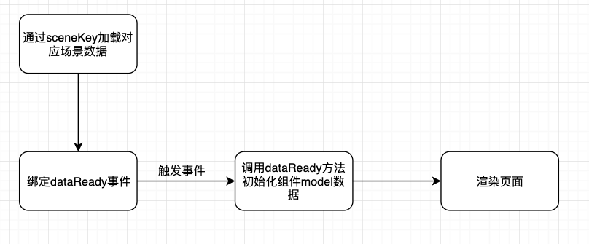
营销组件编辑、配置表单加载过程
src/DpubEditor.js
registLifeCycle注册事件
src/editor/base/components/editorWrapper.vue 触发事件
src/editor/base/components/propertys/index.vue 渲染右侧表单
切换tab设置对应state

Slide 16
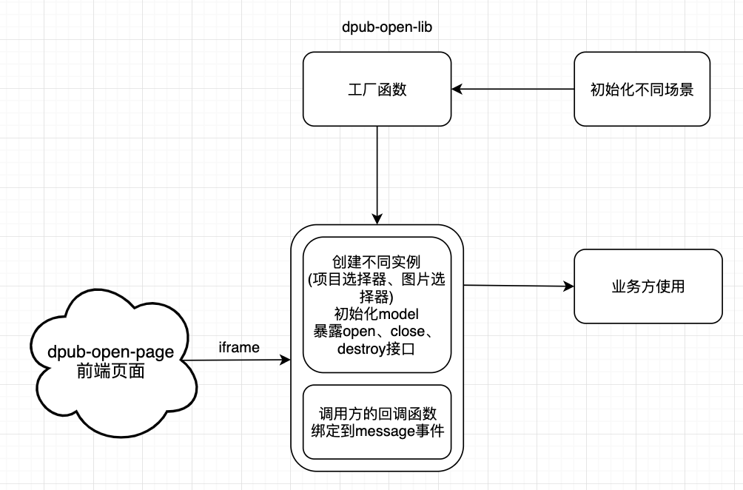
图片选择器、项目选择器工作原理
src/libs/selectProject/index.js

